Slide 1
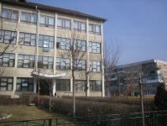


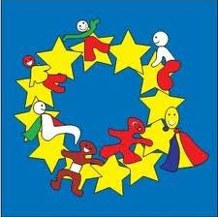
PROGRAMUL Lifelong Learning Proiectul Comenius Multilateral
,,Natural, Cultural and Historical Heritage”
,,Mostenirea Naturala, Culturala si Istorica”
2011-2013

Slide 2

Programul Comenius este prima componenta a Programului de Invatare pe Tot Parcursul Vietii. Se adreseaza institutiilor de invatamant preuniversitar de stat si private si tuturor membrilor comunitatii educationale care isi desfasoara activitatea in acest sector: elevilor, tuturor categoriilor de personal didactic, precum si autoritatilor locale, asociatiilor de parinti sau ONG-urilor care activeaza in domeniul educational.
Obiectivele Proiectelor Comenius: ►Dezvoltarea cunoasterii si intelegerii diversitatii culturale si lingvistice europene in randul profesorilor si elevilor; ►Sprijinirea elevilor pentru a dobandi competentele si abilitatile necesare dezvoltarii personale pentru integrare profesionala si cetatenie activa. Parteneriate scolare – proiecte multilaterale ►Proiectele multilaterale sunt proiecte de parteneriat in care se pot implica cel putin trei institutii din trei tari diferite.

Slide 3

,, Natural, Cultural and Historical Heritage” Proiect Comenius Multilateral
►OBIECTIVELE SPECIFICE ALE PROIECTULUI:
●sa promoveze invatarea interculturala oferindu-le elevilor posibilitatea de a lucra impreuna asupra unor teme comune: mostenirea istorica, culturala si naturala pentru fiecare tara;
●sa incurajeze invatarea limbii straine si dialogul intercultural;
●sa aprinda imaginatia elevilor si sa le stimuleze interesul prin studiul civilizatiilor vechi si prin vizitarea unor locuri istorice in cadrul excursiilor ce vor fi organizate;
●sa-i faca pe elevi constienti de importanta protejarii mediului inconjurator si pastrarea lui pentru urmasii nostri;
●sa imbunatateasca competenta lor lingvistica: limba pe care elevii o folosesc pentru toate activitatile este engleza;
●sa imbunatateasca caliatatea predarii folosind noi ITC: folosirea internetului, Cd-uri, Dvd-uri, crearea de pagina Web, etc.
●sa creeze un mediu mai prietenos prin activitatile curriculare si extracurriculare legate de valorile europene nationale / profesionale ( folosind site-ul proiectului, excursii, filme, dans si ateliere fotografice)
●sa transmita mesajul nostru pozitiv printre parinti, toti elevii scolilor noastre, prieteni, comunitati mai mari, etc

Slide 4
,, Natural, Cultural and Historical Heritage” Proiect Comenius Multilateral
►ACTIVITATILE PROIECTULUI:
●Organizarea echipei de proiect;
●Conferinta de lansare a proiectului, organizata in fiecare scoala din parteneriat;
●Postarea de informatii referitoare la proiect pe site-ul scolii;
●Realizarea unei pagini web a proiectului;
●Crearea si lansarea unui forum de catre scoala coordonatoare care va fi utilizat pe tot parcursul proiectului pentru o comunicare permanenta;
●Prezentarea sistemului educational al fiecarei tari partenere;
●Realizarea de postere si produse cu sigla proiectului;
●Cercetare asupra locurilor istorice, schimbarilor culturale si frumusetilor naturale din propria tara si din tarile implicate in proiect;
●Prezentari ale valorilor naturale, culturale si istorice la fiecare meeting transnational;
●Realizarea unei carti ce va contine toate activitatile proiectului;
●Realizarea de postere, pliante si brosuri pentru diseminarea proiectului;
●Activitati pentru protejarea mediului inconjurator;
●Diseminarea, evaluarea si valorizarea proiectului.

Slide 5

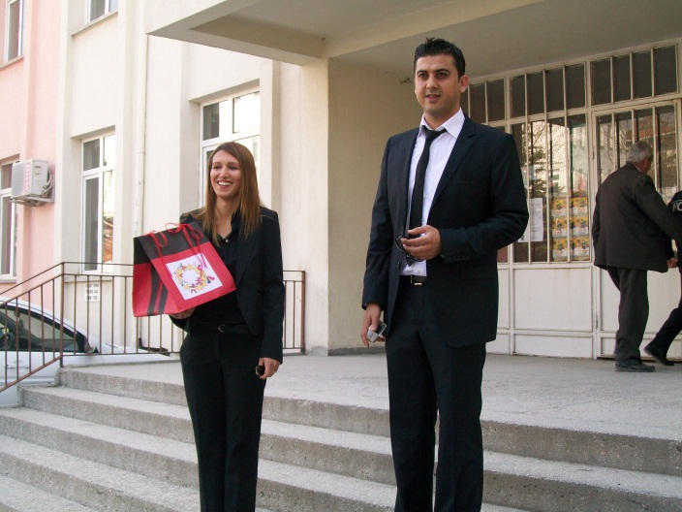
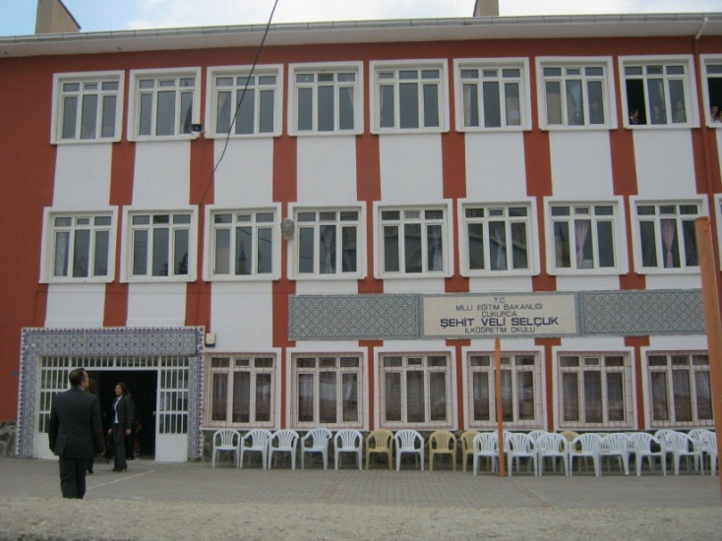
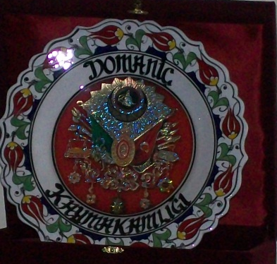
,, Natural, Cultural and Historical Heritage” Proiect Comenius Multilateral A TREIA INTALNIRE DE PROIECT – TURCIA 26.03.2012- 30.03.2012
CUKURCA SEHIT VELI SELCUK ILKOGRETIM OKULU – ORGANIZATOR MEETING

Slide 6
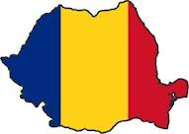

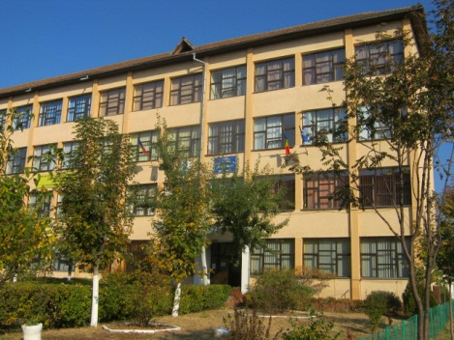
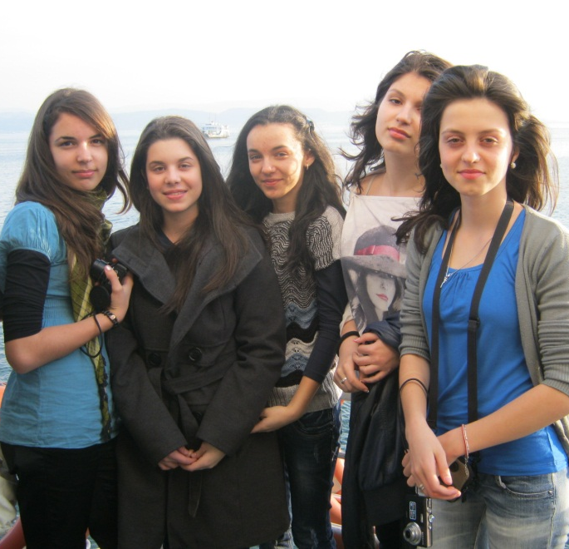
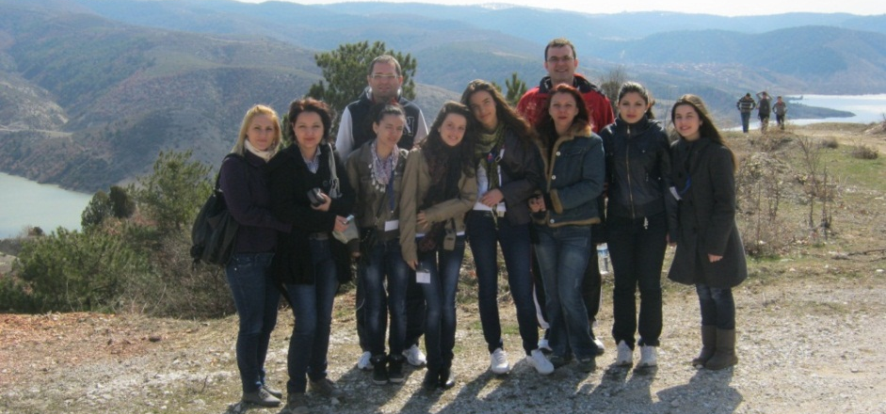
,, Natural, Cultural and Historical Heritage” Proiect Comenius Multilateral TURCIA MEETING – MARTIE 2012
Din Romania au participat:
● 5 cadre didactice:
Burlan Adrian
Matei Bogdan
Moldovan Cristina
Poenaru Georgiana
Diaconu Silvia
●5 elevi:
Ciuca Mihaela
Patru Mihaela
Popa Andreea
Nutu Beatrice
Dugulan Malina

Slide 7
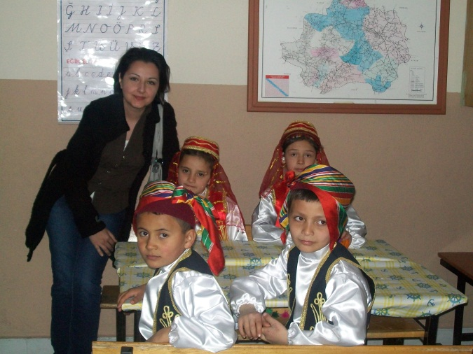
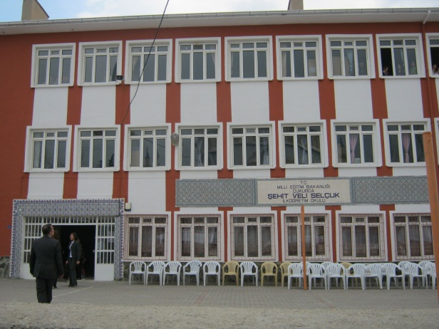
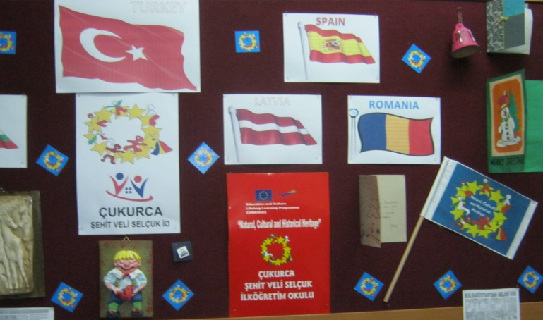
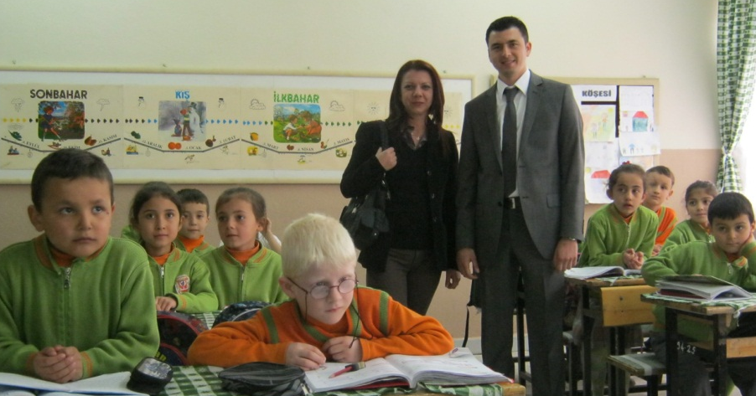
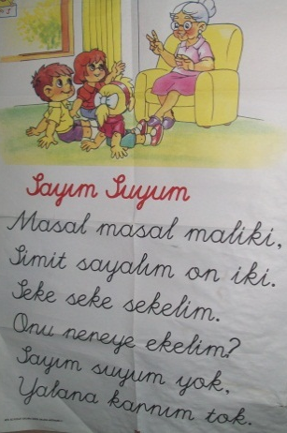
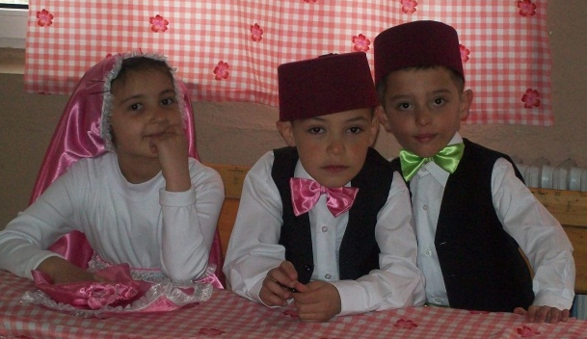
,, Natural, Cultural and Historical Heritage” Proiect Comenius Multilateral TURCIA MEETING – MARTIE 2012
Vizitarea scolii CUKURCA SEHIT VELI SELCUK ILKOGRETIM OKULU, DOMANIC si prezentarea sistemului educational turc

Slide 8
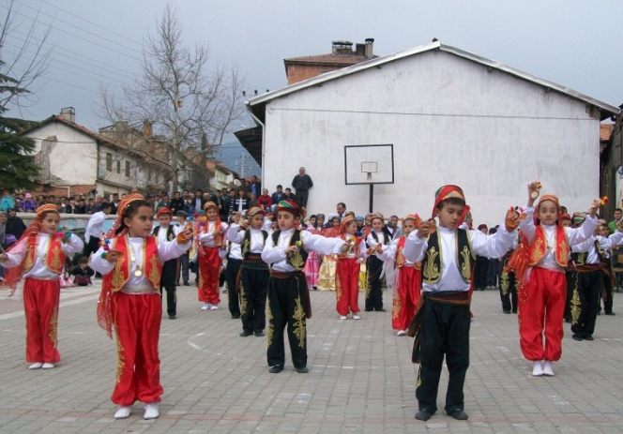
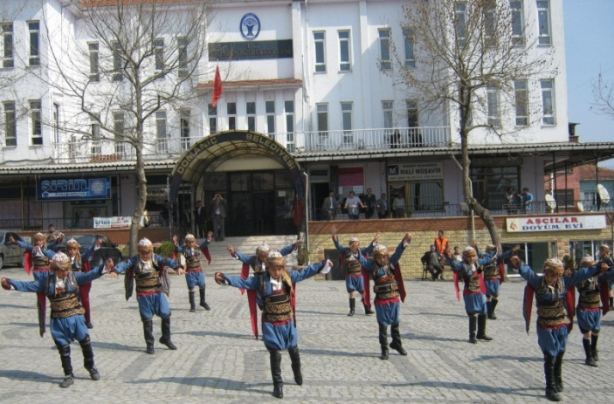
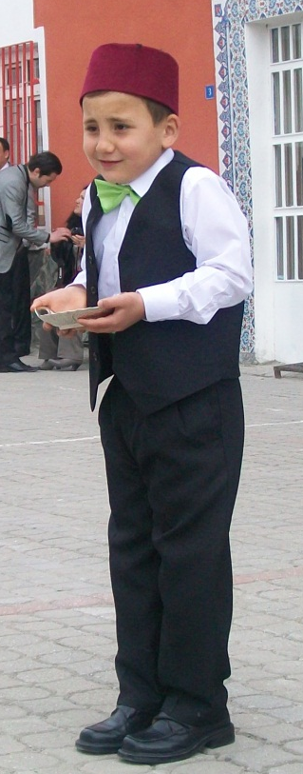
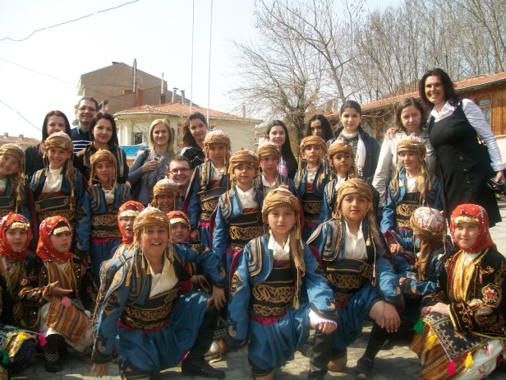
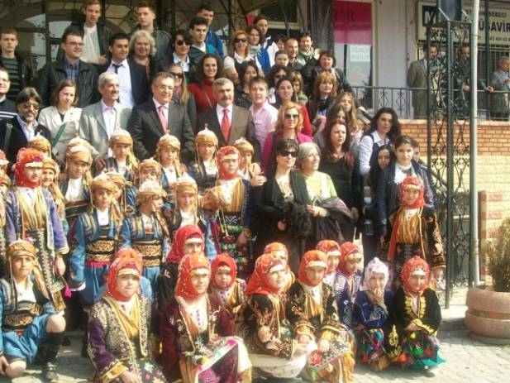
,, Natural, Cultural and Historical Heritage” Proiect Comenius Multilateral TURCIA MEETING – MARTIE 2012
Spectacol artistic oferit de elevii si profesorii scolii din Domanic,
spectacol ce a evidentiat traditiile si obiceiurile care inca sunt respectate si urmate in aceasta zona din Turcia

Slide 9
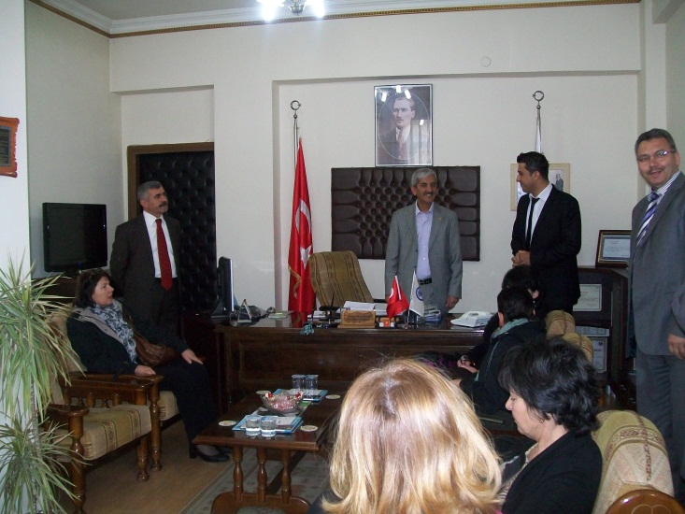
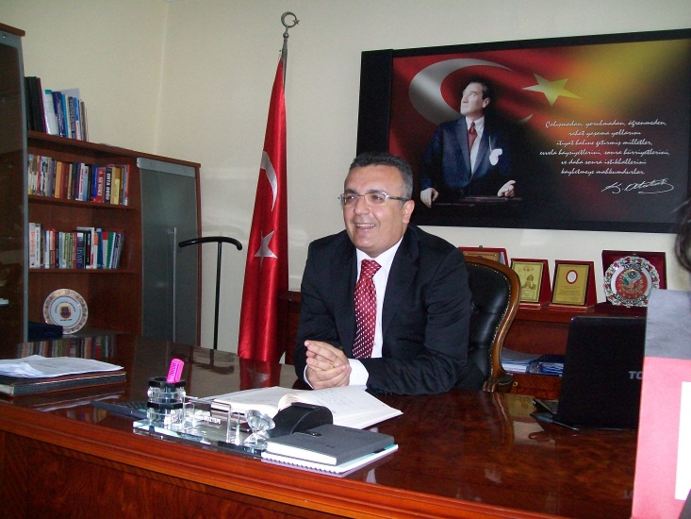
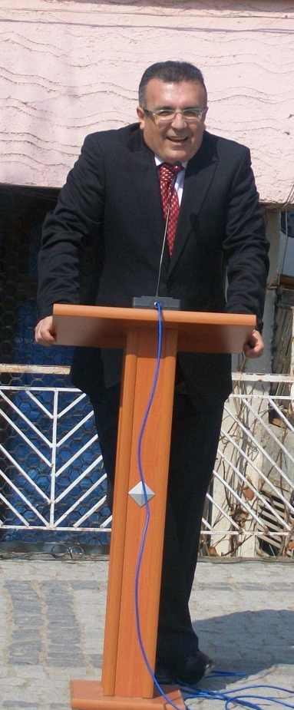
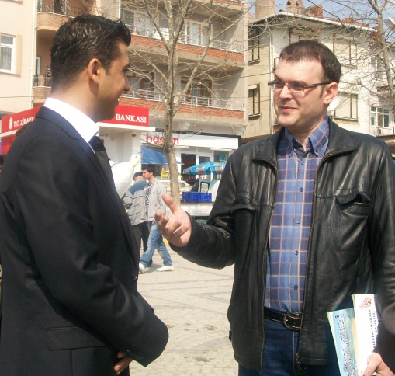
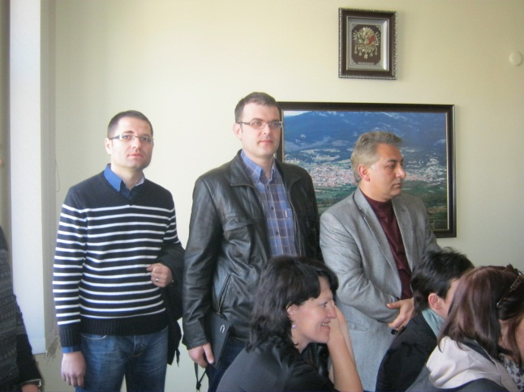
,, Natural, Cultural and Historical Heritage” Proiect Comenius Multilateral TURCIA MEETING – MARTIE 2012
Primirea oficiala din partea reprezentantilor legali ai primariei si prefecturii din Domanic

Slide 10
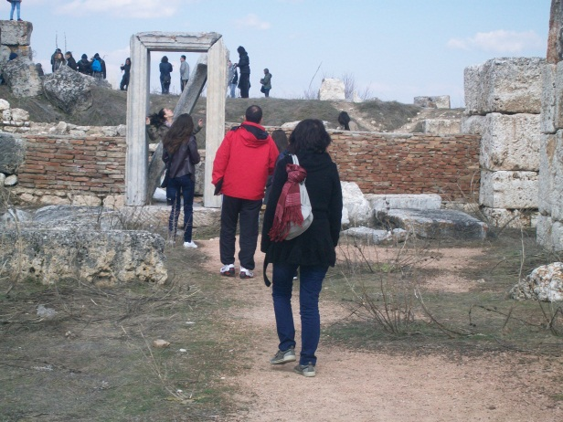
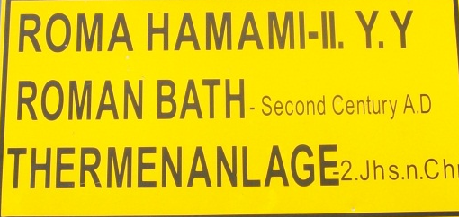
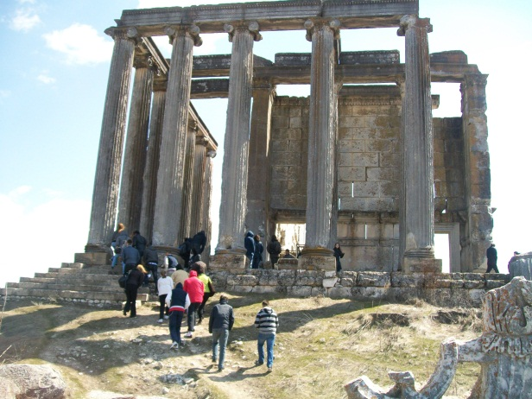
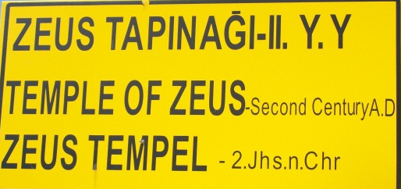
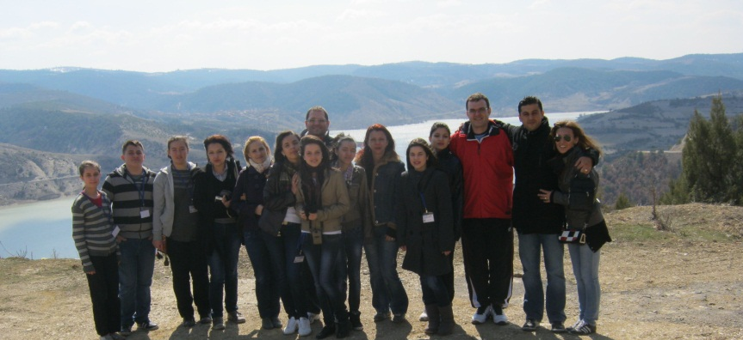
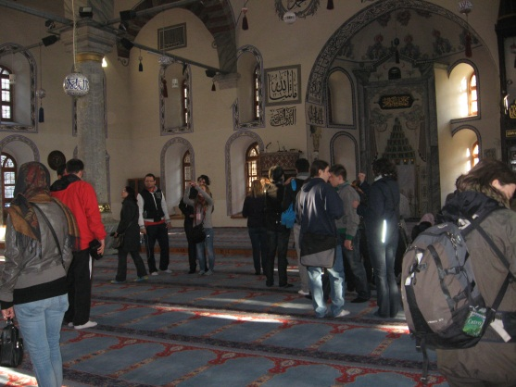
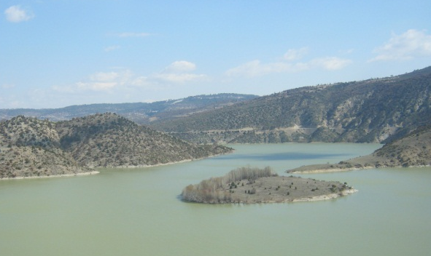
,, Natural, Cultural and Historical Heritage” Proiect Comenius Multilateral TURCIA MEETING – MARTIE 2012
Vizitarea locurilor importante din punct de vedere natural si istoric din Cavdarhisar-Kutahya

Slide 11
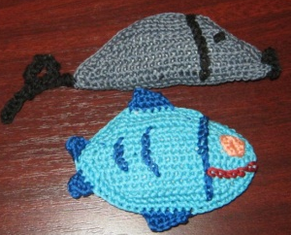
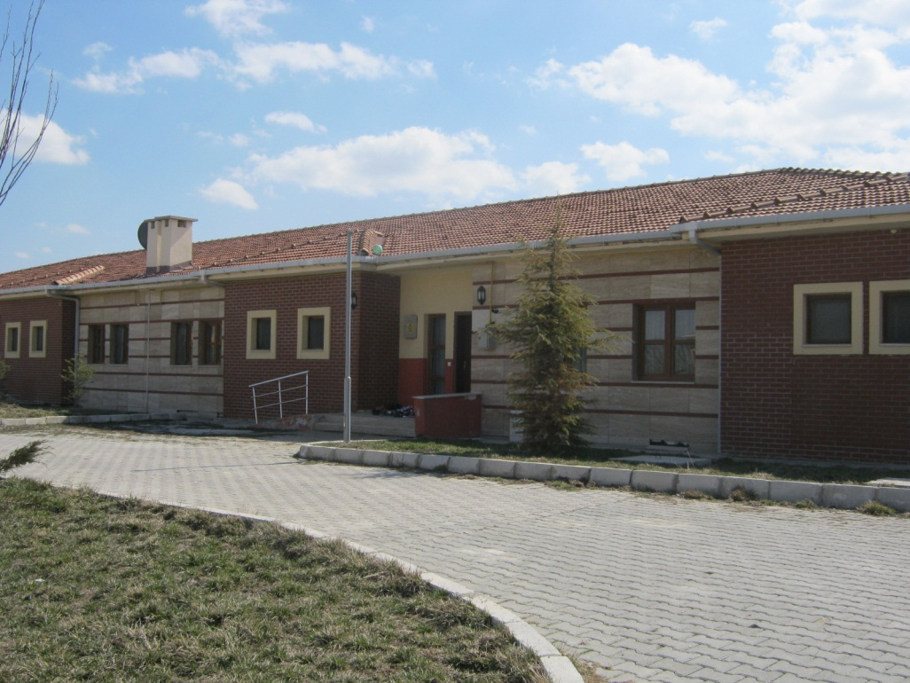
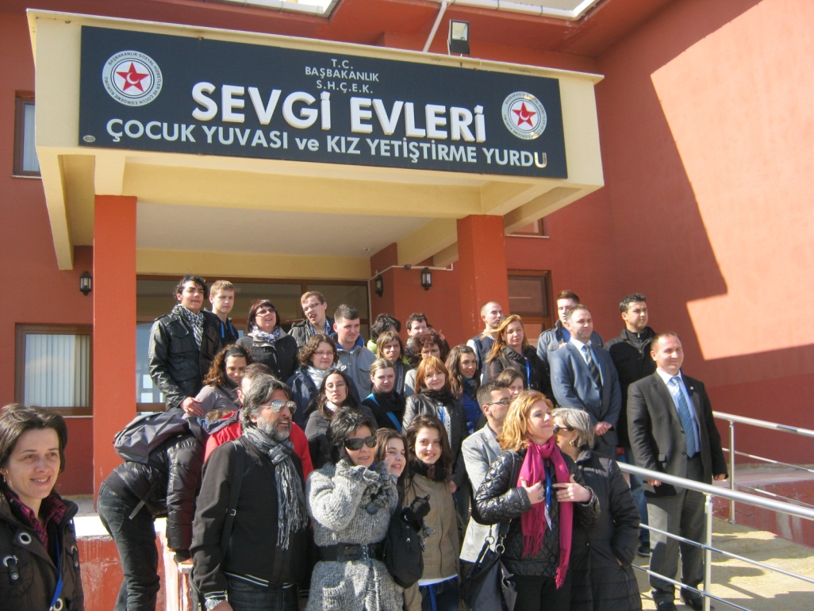
,, Natural, Cultural and Historical Heritage” Proiect Comenius Multilateral TURCIA MEETING – MARTIE 2012
Vizitarea unui orfelinat, ocazie cu care, elevii participanti au oferit jucarii confectionate manual

Slide 12
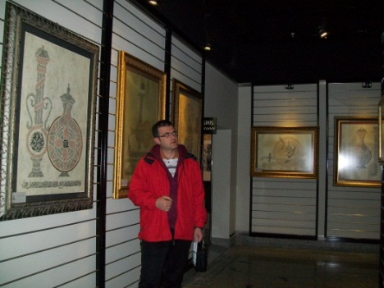
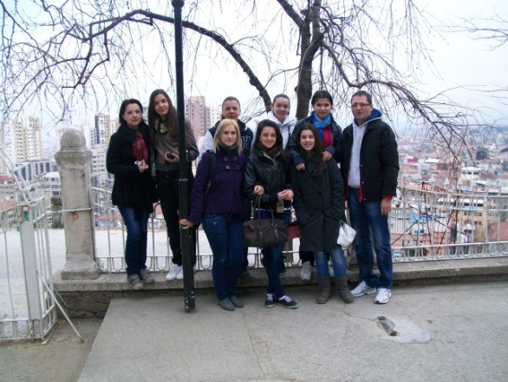
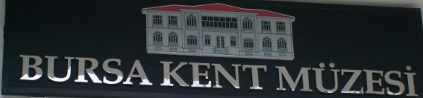
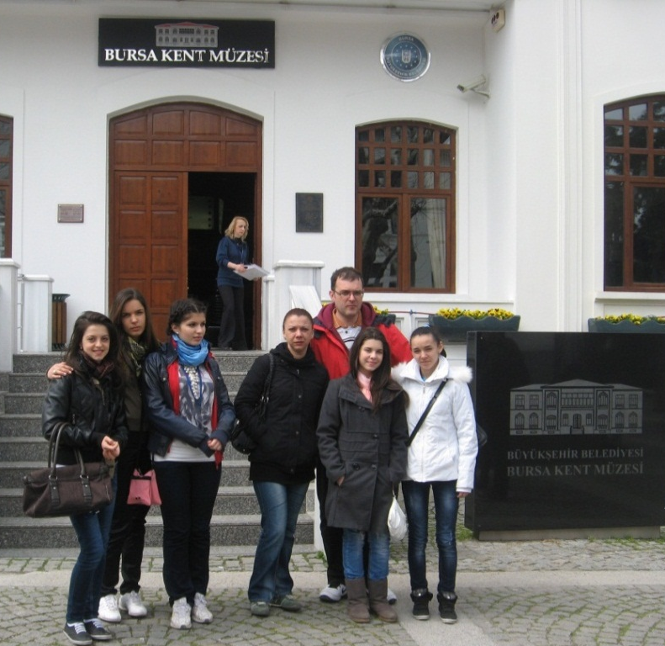
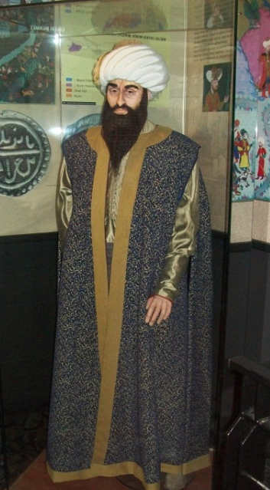
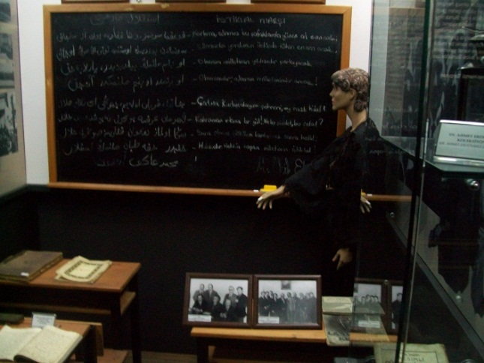
,, Natural, Cultural and Historical Heritage” Proiect Comenius Multilateral TURCIA MEETING – MARTIE 2012
Excursie in orasul Bursa, unde am vizitat Muzeul Kent si frumusetile naturale, culturale si istorice ale acestui oras

Slide 13
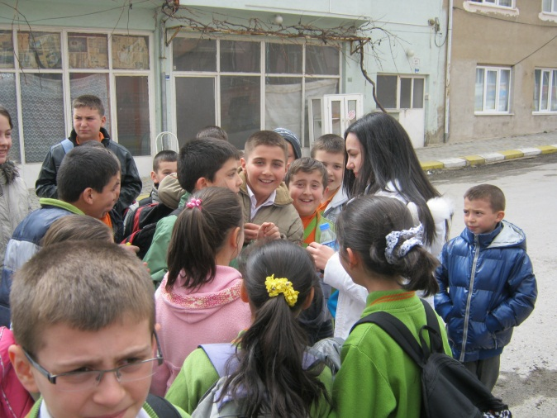
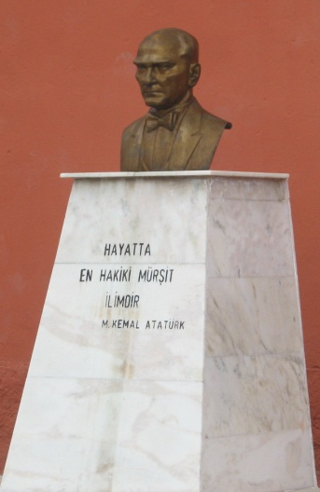
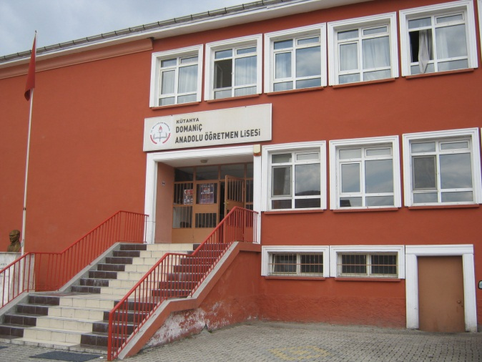
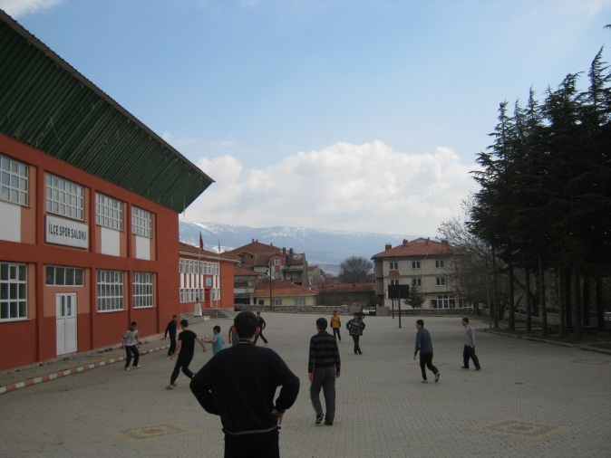
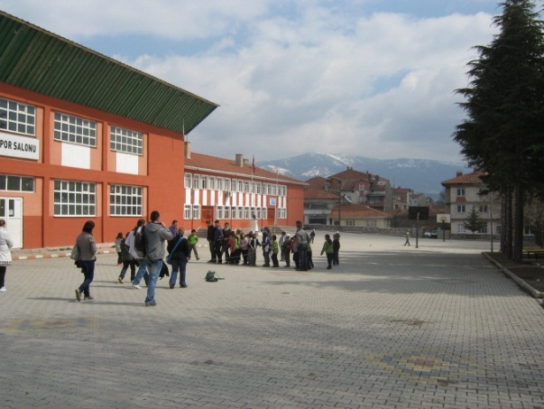
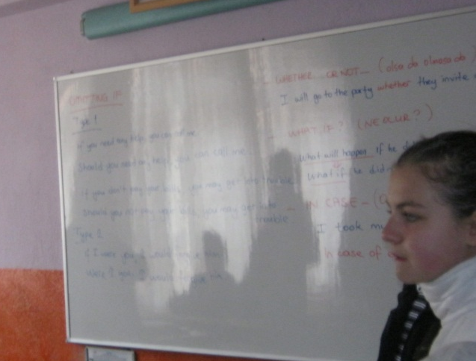
,, Natural, Cultural and Historical Heritage” Proiect Comenius Multilateral TURCIA MEETING – MARTIE 2012
Vizitarea Scolii Cukurca - Domanic

Slide 14
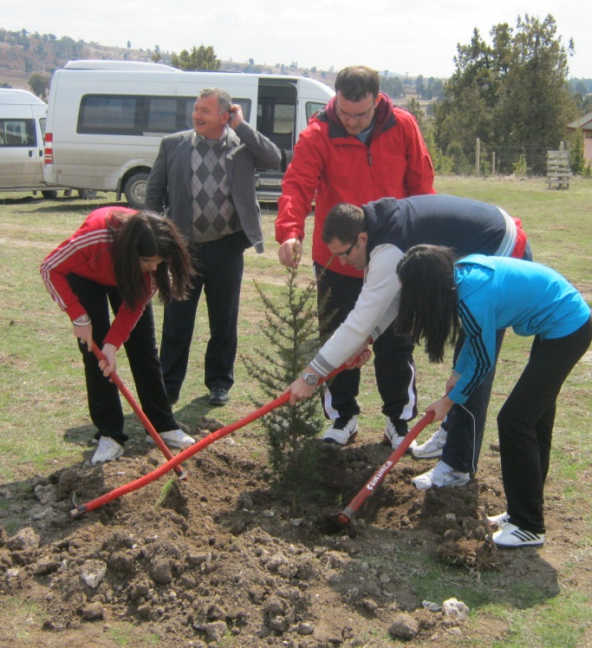
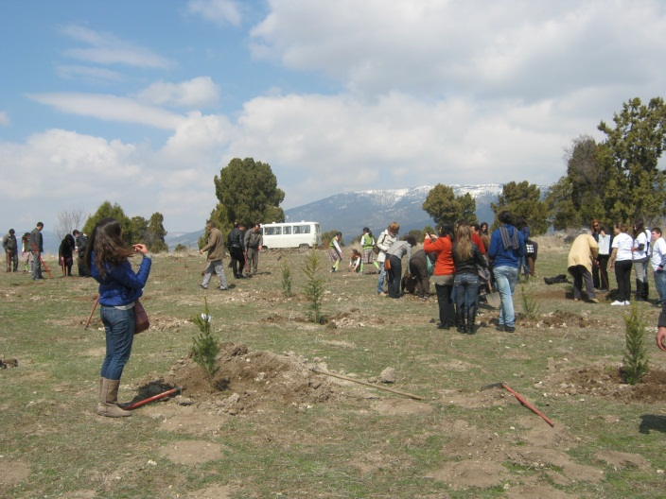
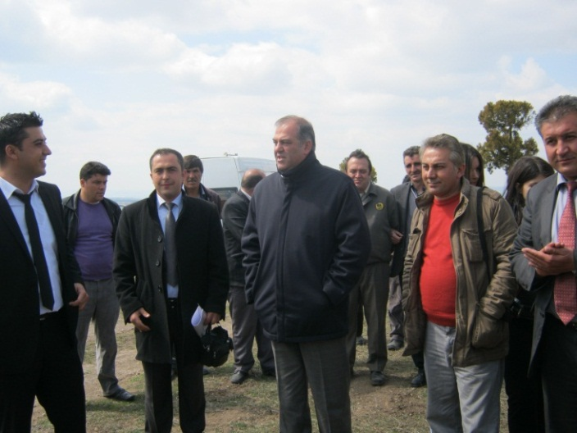
,, Natural, Cultural and Historical Heritage” Proiect Comenius Multilateral TURCIA MEETING – MARTIE 2012
Plantarea unor pomi in Domanic.
Actiunea a avut ca scop constientizarea elevilor in ceea ce priveste importanta protejarii mediului inconjurator si consolidarea echipei de proiect.

Slide 15




,, Natural, Cultural and Historical Heritage” Proiect Comenius Multilateral TURCIA MEETING – MARTIE 2012
Inmanarea certificatelor care atesta participarea fiecarei tari la a treia intalnire de lucru din cadrul proiectului

Slide 16

,, Natural, Cultural and Historical Heritage” Proiect Comenius Multilateral TURCIA MEETING – MARTIE 2012
ECHIPA DE MANAGEMENT A PROIECTULUI
COORDONATOR: BURLAN ADRIAN
RESPONSABIL MONITORIZARE: MATEI BOGDAN
RESPONSABIL FINANCIAR: BURLAN ADRIAN
RESPONSABILI IT:MOLDOVAN CRISTINA
POENARU GEORGIANA
MEMBRI: BANUTA RALUCA
CIRSTEA ROXANA
ECHIPA DE IMPLEMENTARE A PROIECTULUI
ELEVII SCOLII GIMNAZIALE ANTON PANN ORGANIZATI IN CELE 7 ATELIERE DE LUCRU:
1.COSTUME SI TRADITII POPULARE
2. MOSTENIRI ISTORICE
3. PATRIMONIUL NATURAL
4. MOSTENIREA LIMBII ROMANE
5. TRADITII IN SPORTUL ROMANESC
6. REPERE SI TRADITII IN ARTA ROMANEASCA
7. TRADITII SI CONEXIUNI RELIGIOASE

Slide 17

,, Natural, Cultural and Historical Heritage” Proiect Comenius Multilateral TURCIA MEETING – MARTIE 2012
VA MULTUMIM PENTRU IMPLICARE SI PARTICIPARE!

